Slide 1
UN PASEO POR TIERRA DE CAMPOS
UN PASEO POR TIERRA DE CAMPOS: Mayorga de Campos (Valladolid).
UN PASEO POR TIERRA DE CAMPOS: Santervás de Campos (Valladolid).

Slide 2
PRESENTACIÓN
El presente trabajo está diseñado para los alumnos de 2º curso de la ESO.
Consiste en la realización de una serie de actividades vinculadas con la historia de la península Ibérica durante la Edad Media, y de cómo la que hoy conocemos como la comarca de Tierra de Campos se constituyó en frontera entre los reinos de Castilla y de León, sirviendo de base para el asentamiento posterior de repobladores, entre otros, mudéjares.

Slide 3
LOCALIZACIÓN
SANTERVÁS DE CAMPOS: municipio situado a 774 m de altitud en la meseta norte en la comarca natural de Tierra de Campos, al noroeste de Valladolid, en el límite con la provincia de León.

Slide 4
LOCALIZACIÓN

Slide 5
DESCRIPCIÓN DE LA VISITA
El elemento fundamental sobre el que girará la vista será la Iglesia de San Gervasio y San Protasio.
Nuestro interés se va a centrar en su cabecera medieval, en la cual, lo primero que llama la atención es el hecho de que su ábside central esté íntegramente edificado en piedra mientras que las dos absidiolas laterales fueron levantadas en ladrillo; un hecho bastante singular pero que encuentra parangones similares en la vecina iglesia de San Tirso de Sahagún, y en el también leonés y cercano Monasterio de San Pedro de Dueñas.

Slide 6
DESCRIPCION DE LA VISITA
La versión más plausible sobre cómo una construcción iniciada en piedra pasó repentinamente a ser finalizada de ladrillo es la que señala la posibilidad de que, en un momento indeterminado, durante la construcción, la falta de recursos económicos o la propia carestía en la extracción y transporte del material pétreo desde lejanas canteras, obligasen a modificar el plan inicial de la obra y finalizarla con el material más económico o que más al alcance de su mano tenían, en este caso, el ladrillo.

Slide 7
ACTIVIDAD 1
La primera actividad que se propone es la realización de una revisión histórica de la zona a visitar, antes de hacer la visita in situ al municipio.
Los alumnos, tomando como referencia su libro de texto, realizarán un resumen sobre los principales acontecimientos históricos acaecidos durante la Alta Edad Media en los reinos de León y de Castilla, poniendo especial atención al proceso de Repoblación cristiana.
Relacionar lo anterior con la presencia de población musulmana sobre la península Ibérica y las tensiones políticas y sociales que se vivían en la época.

Slide 8
ACTIVIDAD 2
La segunda actividad propuesta también será previa a la visita y consistirá en la enumeración, mediante explicaciones en clase, de las principales características del arte mudéjar, poniendo ejemplos concretos de la Tierra de Campos.
Se completará con otra actividad basada en el trabajo con conceptos previos, tales como mudéjar, ábside, columna adosada, capitel, bóveda de cañón, arco fajón,…

Slide 9
ACTIVIDAD 3
Llegados a Santervás de Campos, nos dirigiremos a su plaza Mayor. Allí los alumnos se dividirán en tres grupos, uno por cada una de las actividades que habrán de desarrollar.
PRIMER GRUPO: habrá realizado previamente una redacción sobre la historia del municipio, destacando su existencia desde el 1066, ya conocido como la Villa Citti.
El resto habrá de rellenar un dossier con la información recibida por parte de los compañeros del grupo 1.

Slide 10
ACTIVIDAD 4
SEGUNDO GRUPO: será el encargado de mostrarnos el exterior de la iglesia de San Gervasio y San Protasio (construida aproximadamente hacia el 1130), destacando las características del arte mudéjar, centrando la atención en el ábside central.
El resto del grupo habrá de completar el dossier entregado previamente, tomando apuntes de todo lo que comente el grupo 2.

Slide 11
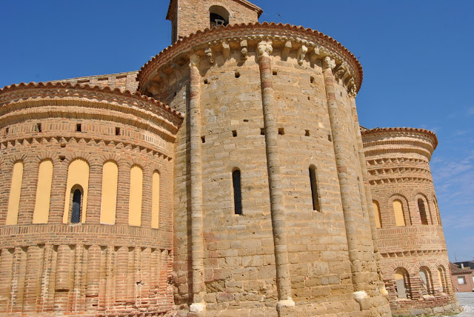
ACTIVIDAD 4
http://artevalladolid.blogspot.com.es/2013/06/el-mudejar-en-tierra-de-campos-la.html

Slide 12
ACTIVIDAD 5
GRUPO 3: será el encargado de explicar el interior de la iglesia, donde se pueden observar elementos tales como bandas de ladrillos en vertical, frisos de esquinillas y arquerías, así como arcos de medio punto.
El resto completará el dossier entregado con la información mostrada por el grupo 3.

Slide 13
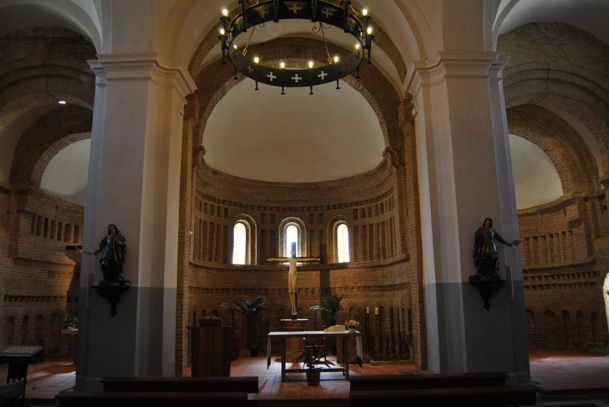
ACTIVIDAD 5
http://artevalladolid.blogspot.com.es/2013/06/el-mudejar-en-tierra-de-campos-la.html

Slide 14
FIN DE LA VISITA
Terminamos la visita realizando una serie de fotos a algunos elementos también relevantes de la iglesia de Santervás, fundamentalmente de los capiteles de las columnas exteriores y del crucifijo románico de finales del siglo XII, que representa a Cristo vivo.

Slide 15
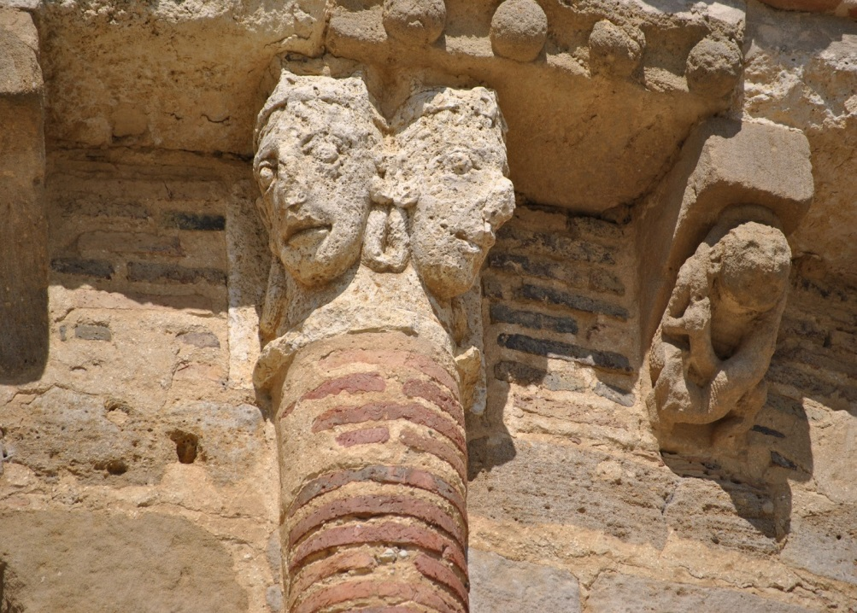
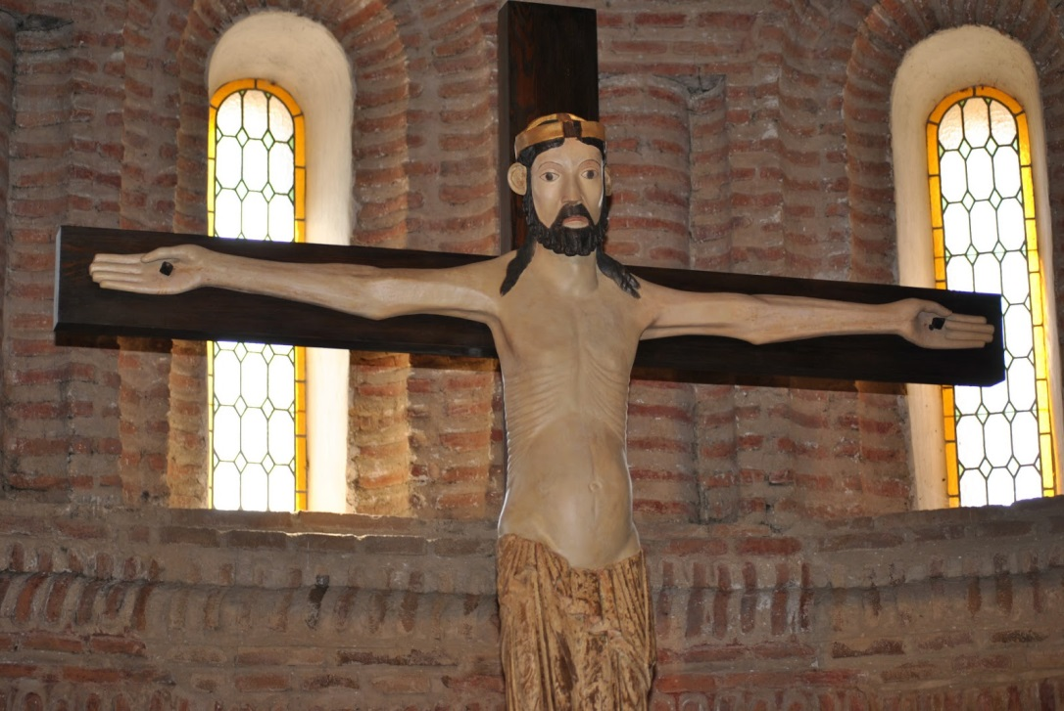
FOTOGRAFÍAS
http://artevalladolid.blogspot.com.es/2013/06/el-mudejar-en-tierra-de-campos-la.html

Slide 16
ACTIVIDADES POSTERIORES
Ya de vuelta a clase, y con toda la información recogida, los alumnos tendrán que realizar:
ACTIVIDAD 1: buscar información en internet sobre los capiteles fotografiados y sus posibles significados, poniéndoles en relación con los que se encuentran en el Monasterio de San Benito de Sahagún.
ACTIVIDAD 2: realizar una redacción en la que ellos se sitúen en el centro de la historia, transportándose a la vida en Tierra de Campos durante los siglos XI y XII, pudiendo ser desde un mudéjar que huyó de al-Andalus hasta un repoblador cántabro, pasando por alguno de los monjes benedictinos de Sant Herbás que recibieron las tierras donde se encuentra hoy en día el municipio vallisoletano.

